Slide 1
Мой прадед – участник Великой Отечественной войны
Презентацию подготовила ученица 5а класса МОУ «Средняя школа № 12» г. Балаково Саратовской области Сычева Дарья

Slide 2
Веточка семейного древа…
Любимова Нина Ивановна
Любимов Сергей Григорьевич
Любимова Вера Петровна
Любимов Николай Сергеевич
ПАПА
МАМА
Я

Slide 3
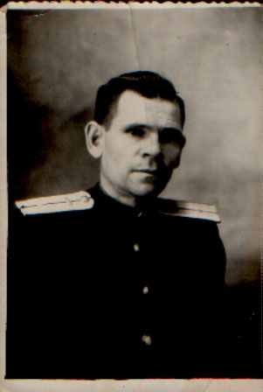
Знакомьтесь…
Любимов Сергей Григорьевич.
Родился 6 июля 1917 года в городе Аткарске Саратовской области.
Русский.
Окончил 7 классов школы рабочей молодежи Приволжской железной дороги ст. Аткарск с отличными успехами и примерным поведением…
Член ВКПб с 1941 года.
В РККа по мобилизации с ноября 1941 года

Slide 4
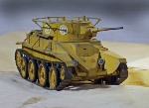
Из боевой характеристики…
Т. Любимов во время срочной службы (с 31.08 1938 года) был в течении года курсантом полковой школы в 20-м танковом полку Кубанской красноармейской дивизии.
После окончания школы был командиром танка БТ-5.
25 апреля 1941 года после окончания дивизионной партийной школы и сдачи экзаменов экстерном получил звание Младшего политрука запаса.
По мобилизации 15 ноября 1941 года был направлен на КУКС Саво, где проучился 2 месяца.
По окончании курсов был направлен в г. Магнитогорск на Ленинградские Краснознаменные бронетанковые курсы усовершенствования командного состава.

Slide 5
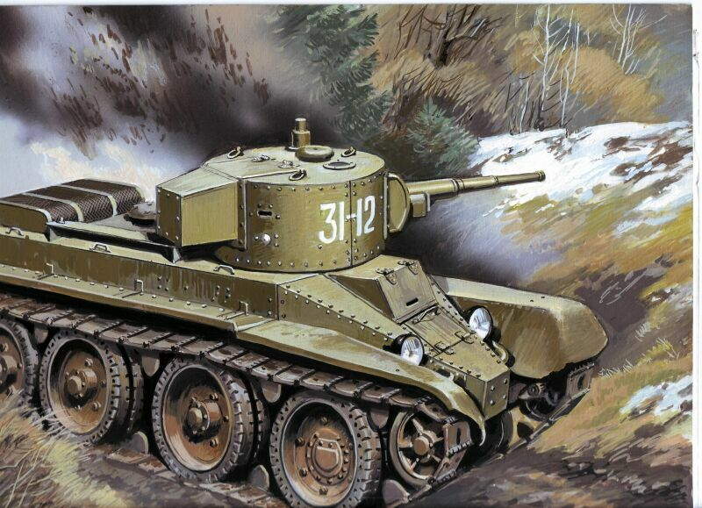
Советский колесно-гусеничный танк БТ-5

Slide 6
Из боевой характеристики…
С 15 июня 1942 года работал комиссаром маршевых рот.
14 мая 1943 года прибыл в 119-й танковый батальон на должность заместителя командира 2-й танковой роты по политчасти.
За время пребывания в батальоне т. Любимов проявил себя дисциплинированным, исполнительным, требовательным к себе и своим подчиненным командиром. Идеологически выдержан, политически развит, боевую технику знает, в тактических вопросах разбирается хорошо.
Сомнений в преданности Родине и делу партии Ленина-Сталина не вызывает.
Может быть использован командиром танковой роты…
Командир 119-го танкового батальона гвардии-майор Губанов…

Slide 7
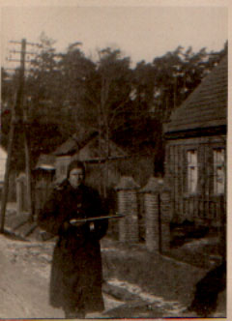
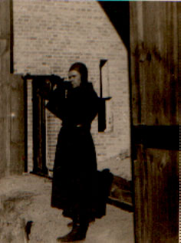
В 1944 году окончил Челябинское Танко-техническое училище.

Slide 8
Выдержка из военного билета…
Наименование должностей | С какого по какое время
Служба на должности рядового и сержантского состава | 08.1938 – 05.1941
Слушатель | 11.1941 – 06.1942
Военный комиссар танковой роты | 06.1942 – 10.1942
Заместитель командира роты по политчасти | 10.1942 – 07.1944
Заместитель командира роты по технической части | 07.1944 – 07.1945
Инженер по ремонту танков | 07.1945 – 01.1946
Командир роты технического обеспечения | 01.1946 – 08.1947

Slide 9
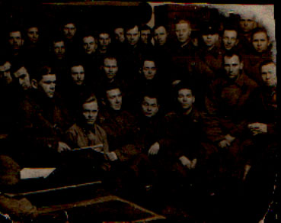
Выдержка из военного билета…
Участие в боевых действиях:
Центральный фронт – 1943 год
Белорусский фронт – 1944-1945 годы

Slide 10
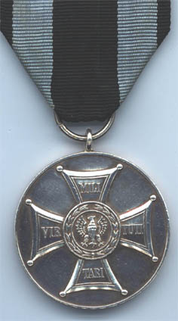
Награды!
Серебряная медаль «Заслуженным на поле Славы»
Приказ № 064 от 08.04.1945

Slide 11
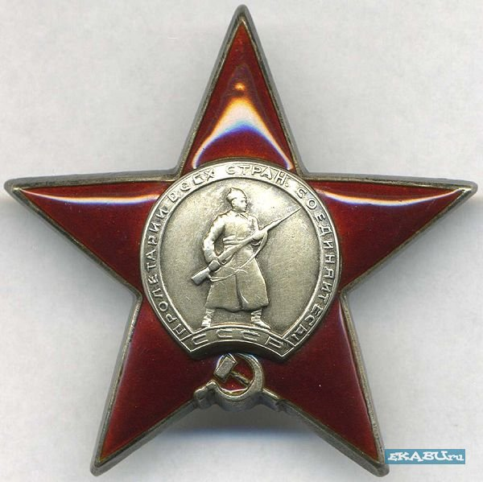
Награды!
Орден Красной звезды
Приказ № 700/N от 30.07.1945 г.
Белорусский фронт

Slide 12
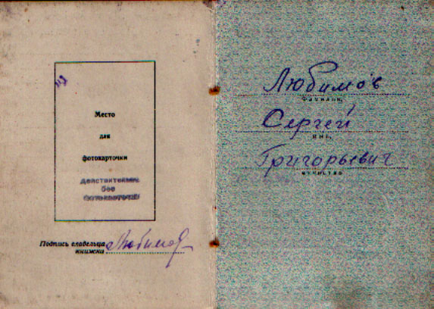
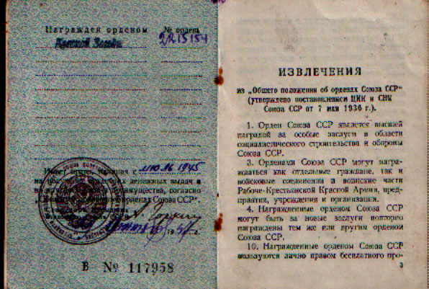
Копия Орденской книжки

Slide 13
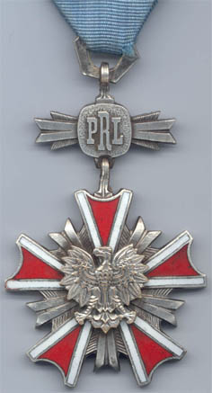
Награды!
Серебряный Крест Заслуги
Приказ № 54 от 23.03.1946

Slide 14
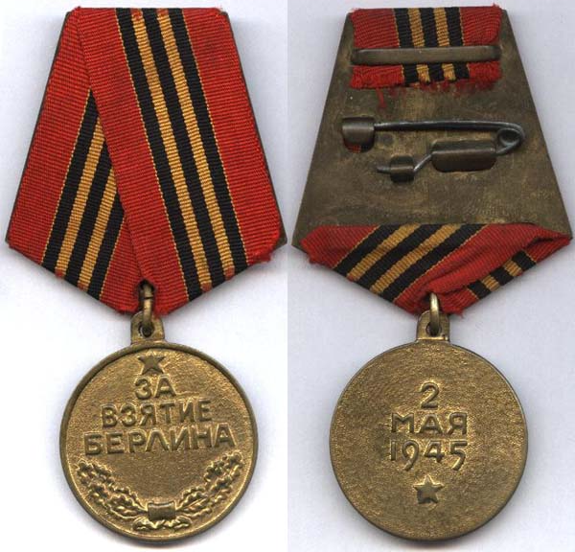
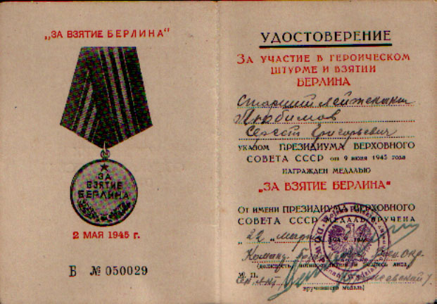
Награды!
Медаль «За взятие Берлина»
Вручена 22 марта 1946 года

Slide 15
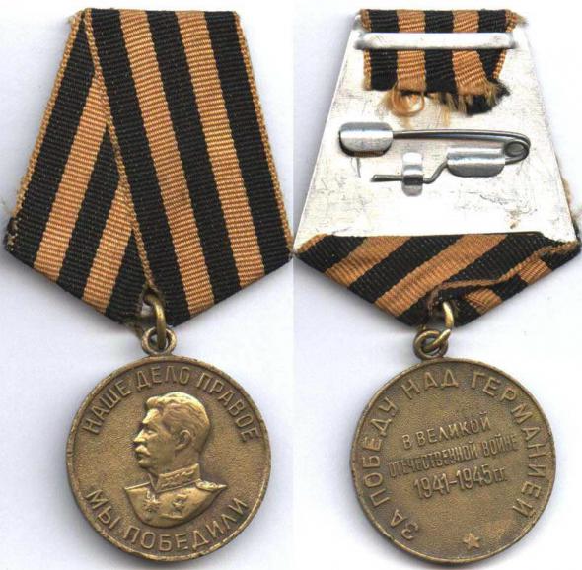
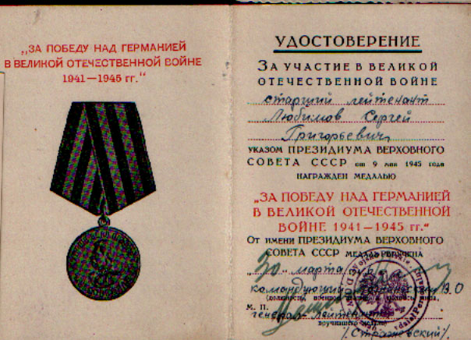
Награды!
Медаль «За победу над Германией в Великой Отечественной войне 1941-1945 гг.»
Вручена 30 марта 1946 года

Slide 16
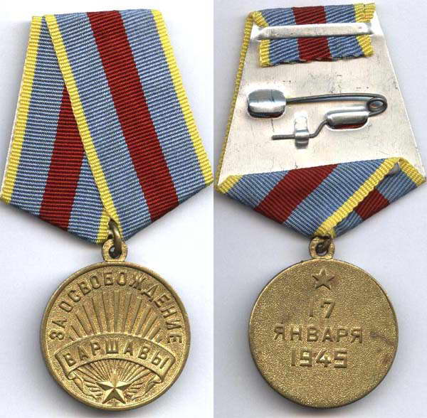
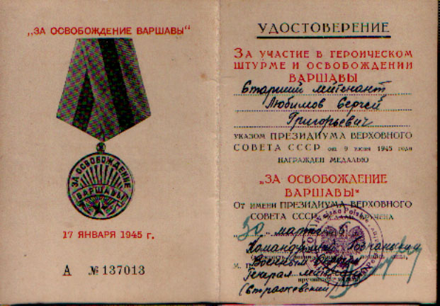
Награды
Медаль «За освобождение Варшавы»
Вручена 30 марта 1946 года

Slide 17
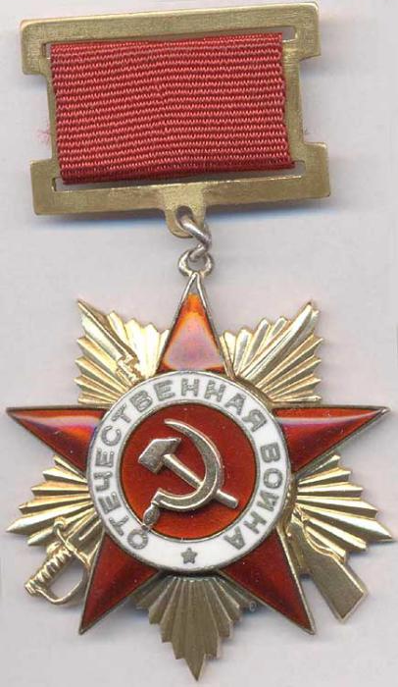
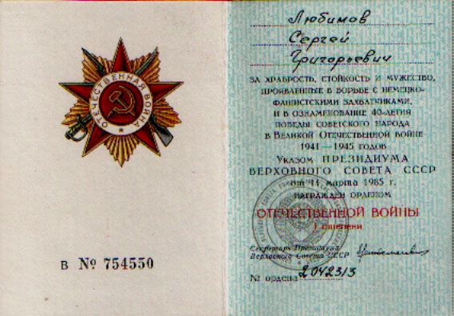
Награды
Орден Отечественной войны 1 степени
14 марта 1985 г.

Slide 18
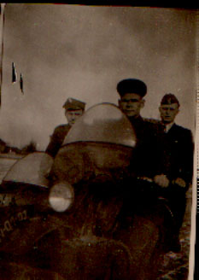
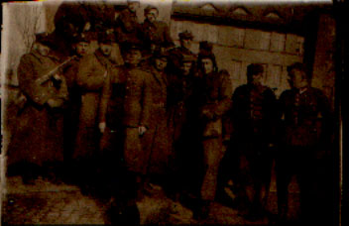
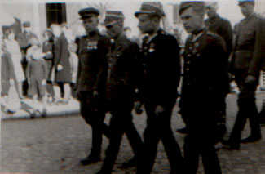
Фотографии военных лет…

Slide 19
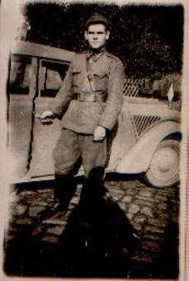
Послевоенные годы…
В последние годы войны, в Польше ,мой прадед встретил свою будущую жену и мою прабабушку Елисееву Нину Ивановну и 22 декабря 1946 года они создали семью, которая просуществовала до конца их жизни.

Slide 20
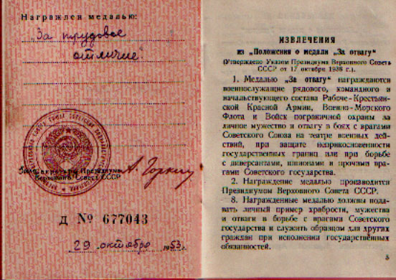
Вернувшись в свой родной город Аткарск Любимов Сергей Григорьевич трудился машинистом поезда на железной дороге.
В 1953 году был награжден медалью «За трудовое отличие»!

Slide 21
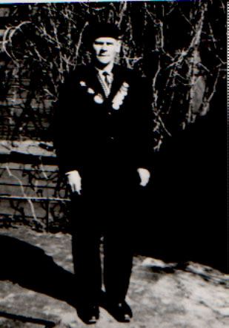
Сейчас моего прадеда, Любимова Сергея Григорьевича, нет в живых.
Но в наших сердцах по-прежнему жива память о нем – том, кто жертвовал своей жизнью ради жизни на земле.
Благодаря ему и всем, кто участвовал в той страшной войне, мы живем и созидаем.
Вечная слава ветеранам!

